Slide 1
ПРОЕКТИРОВАНИЕ РАБОЧЕЙ ПРОГРАММЫ НА 2019/2020 УЧЕБНЫЙ ГОД: НОВЫЕ ТРЕБОВАНИЯ И НОВЫЕ ВОЗМОЖНОСТИ

Slide 2
ЧТО ТАКОЕ РАБОЧАЯ ПРОГРАММА?
Рабочая программа – это нормативно-управленческий документ образовательной организации, характеризующий систему организации образовательной деятельности
Рабочая программа – это учебная программа, разработанная педагогом на основе Примерной основной образовательной программы для конкретной образовательной организации и определённого класса, имеющая изменения и дополнения в содержании, последовательности изучения тем, количестве часов, использовании организационных форм обучения и т.п.

Slide 3
ЭТАПЫ СОСТАВЛЕНИЯ РАБОЧЕЙ ПРОГРАММЫ
Шаг 1. Изучить нормативную базу
Федеральный закон «Об образовании в РФ»
Концепция преподавания учебного предмета «Технология»
Федеральный государственный образовательный стандарт основного общего образования (далее – ФГОС ООО)
Примерная основная образовательная программа основного общего образования (далее – ПООП ООО)
Образовательная программа образовательной организации
Письмо Минобрнауки России «О рабочих программах учебных предметов» от 28.10.2015 г. № 08-1786
Notes:
Шаг 3. Убедиться, что выбранная рабочая программа способствует реализации целей и задач образовательной программы и учебного плана образовательного учреждения
Шаг 4. Это условия. Он может менять количество часов на изучение той или иной темы исходя из МТБ.

Slide 4
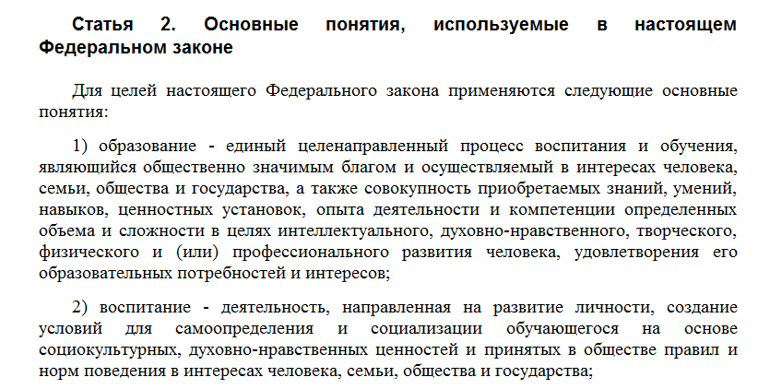
ФЕДЕРАЛЬНЫЙ ЗАКОН «ОБ ОБРАЗОВАНИИ В РФ»
ФГОС
ПООП
Образовательная программа
Notes:
Это значит что каждая образовательная организация самостоятельно разрабатывает образовательные программы на каждый уровень образования ориентируясь на ФГОС и ПООП.

Slide 5
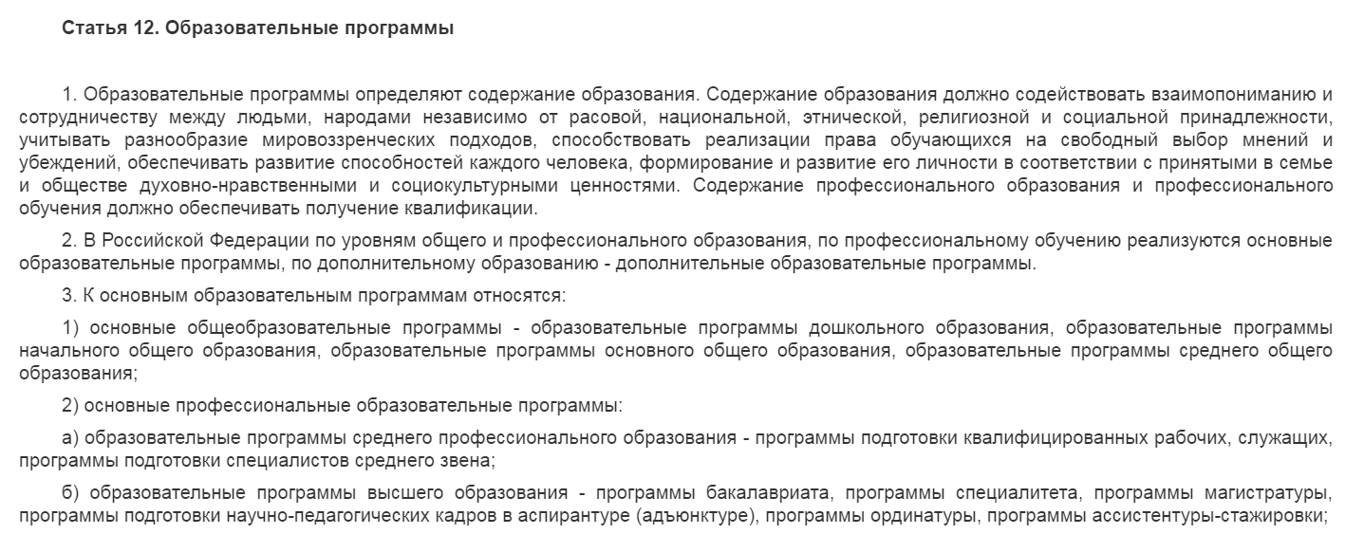
ФЕДЕРАЛЬНЫЙ ЗАКОН «ОБ ОБРАЗОВАНИИ В РФ»
П.9. «ПООП разрабатываются … на основе ФГОС…»
П.10. «ПООП включаются по результатам экспертизы в реестр ПООП, являющейся государственной информационной системой»
Notes:
П.9. «ПООП разрабатываются … на основе ФГОС…»
П.10. «ПООП включаются по результатам экспертизы в реестр ПООП, являющейся государственной информационной системой»

Slide 6
ФЕДЕРАЛЬНЫЙ ЗАКОН «ОБ ОБРАЗОВАНИИ В РФ»
П.7. «Организации, осуществляющие образовательную деятельность …, разрабатывают образовательные программы в соответствии с ФГОС и с учётом соответствующих ПООП»
Notes:
П.7. «Образовательные организации разрабатывают образовательные программы в соответствии с Федеральными Государственными Образовательными Стандартами и с учётом соответствующих Примерных Основных Образовательных Программ»

Slide 7
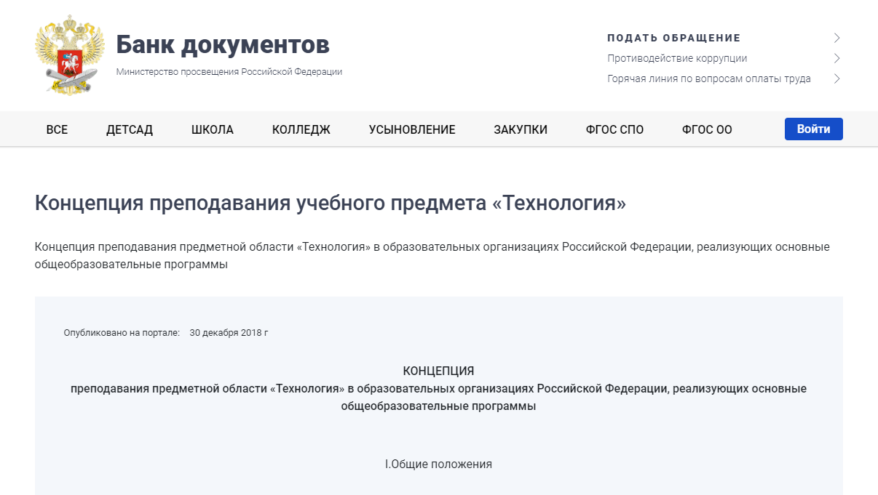
КОНЦЕПЦИЯ ПРЕПОДАВАНИЯ УЧЕБНОГО ПРЕДМЕТА «ТЕХНОЛОГИЯ»
Концепция … представляет собой систему взглядов на основные проблемы, базовые принципы, цели, задачи и направления развития предметной области «Технология»
https://docs.edu.gov.ru/document/c4d7feb359d9563f114aea8106c9a2aa/
Notes:
Первая версия Концепции была негативно встречена сообществом педагогов технологического образования, в первую очередь по причине преобладания информационных и цифровых технологий в предлагаемом содержании учебного материала, а также явной нацеленностью на объединение предметов технология и информатика с последующим устранением традиционных разделов для уроков технологии с 60—70-х годов двадцатого века.
После многочисленных обсуждений Концепции на научно-практических конференциях, круглых столах, деловых программах крупных мероприятий для общественного обсуждения была представлена вторая версия Концепции развития предметной области «Технология». Обсуждение Концепции проходило с 17 по 31 января 2018 года на платформе «Преобразование».
Представленный вариант Концепции можно считать в какой-то степени компромиссным между сторонниками традиционных материальных технологий и сторонниками высоких и перспективных технологий, учитывает предыдущие предложения и обсуждения.

Slide 8
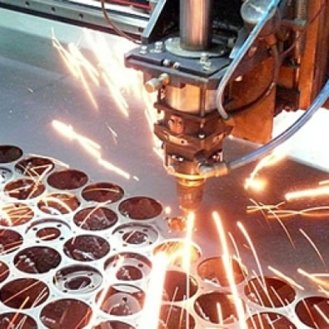
КОНЦЕПЦИЯ ПРЕПОДАВАНИЯ УЧЕБНОГО ПРЕДМЕТА «ТЕХНОЛОГИЯ»
Цель технологического образования – формирование технологической грамотности, критического и креативного мышления, глобальных компетенций.
Для достижения этой цели необходимо решить следующие задачи:
модернизация содержания, методик и технологий преподавания предметной области «Технология», ее материально-технического и кадрового обеспечения …; изучение элементов как традиционных, так и наиболее перспективных технологических направлений …

Slide 9
КОНЦЕПЦИЯ ПРЕПОДАВАНИЯ УЧЕБНОГО ПРЕДМЕТА «ТЕХНОЛОГИЯ»
Для достижения этой цели необходимо решить следующие задачи:
изменение статуса предметной области «Технология» в соответствии с ее ключевой ролью в обеспечении связи фундаментального знания с преобразующей деятельностью человека …
формирование у обучающихся культуры проектной и исследовательской деятельности …
создание системы преемственного технологического образования на всех уровнях общего образования

Slide 10
КОНЦЕПЦИЯ ПРЕПОДАВАНИЯ УЧЕБНОГО ПРЕДМЕТА «ТЕХНОЛОГИЯ»
Три ключевых направления
Теория:
Профориентация:
Практика:
современные и традиционные технологии
трудовое воспитание
профессиональные пробы

Slide 11
КОНЦЕПЦИЯ РАЗВИТИЯ ПРЕДМЕТНОЙ ОБЛАСТИ «ТЕХНОЛОГИЯ»
… на каждом из уровней образования соответствующим образом и преемственно должны быть представлены следующие технологии: цифровые технологии, … технологии здоровьесбережения, природоподобные технологии, …
ведущей формой учебной деятельности в ходе освоения предметной области «Технология» является проектная деятельность в полном цикле: «от выделения проблемы до внедрения результата»
Notes:
Однако при этом Концепция имеет ряд недочетов:
Разночтения
технологии здоровьесбережения - это соблюдение правил безопасной работы, положений санитарии и гигиены,
природоподобные технологии - это технологии направленные на сохранение природы.
Таким образом, технологии здоровьесбережения и природоподобные технологии не должны составлять самостоятельные модули образовательной программы, а как бы пронизывать все остальные модули.
Во избежание разночтений, здесь необходимо дать развернутое представление перечисленных видов технологий.
2) В Концепции сказано, что: «ведущей формой учебной деятельности в ходе освоения предметной области «Технология» является проектная деятельность в полном цикле: «от выделения проблемы до внедрения результата». Говорить о «внедрении результата» с обучающимися начальной и основной школы не совсем верно. Вероятно, здесь стоит сказать о достижении результата (создании объекта), его обосновании и о защите проекта.
3) В концепции написано, что целесообразно интегрировать ИКТ в учебный предмет «Технологи». Однако мы рассматриваем ИКТ только как средство достижения предметных целей.
4) Для эффективной реализации основных задач предметной области необходимо использовать ресурсы ЦМИТов, кванториумов, Фаблабов, центров компетенций (Ворлдскиллс и т.д.). Однако в большинстве городов их нет. А что делать на селе?
Не все положения концепции достаточно полно раскрывают содержание курса технологии и его реализацию. Необходима доработка материала.

Slide 12
КОНЦЕПЦИЯ РАЗВИТИЯ ПРЕДМЕТНОЙ ОБЛАСТИ «ТЕХНОЛОГИЯ»
… целесообразно интегрировать ИКТ в учебный предмет «Технология»; при этом учитель информатики может обеспечивать … преподавание ИКТ в предметной области «Технология» …
оценивание результатов проектной деятельности с участием в этой системе известных изобретателей, ученых, бизнесменов с целью популяризации технологического образования
Notes:
Однако при этом Концепция имеет ряд недочетов:
Разночтения
технологии здоровьесбережения - это соблюдение правил безопасной работы, положений санитарии и гигиены,
природоподобные технологии - это технологии направленные на сохранение природы.
Таким образом, технологии здоровьесбережения и природоподобные технологии не должны составлять самостоятельные модули образовательной программы, а как бы пронизывать все остальные модули.
Во избежание разночтений, здесь необходимо дать развернутое представление перечисленных видов технологий.
2) В Концепции сказано, что: «ведущей формой учебной деятельности в ходе освоения предметной области «Технология» является проектная деятельность в полном цикле: «от выделения проблемы до внедрения результата». Говорить о «внедрении результата» с обучающимися начальной и основной школы не совсем верно. Вероятно, здесь стоит сказать о достижении результата (создании объекта), его обосновании и о защите проекта.
3) В концепции написано, что целесообразно интегрировать ИКТ в учебный предмет «Технологи». Однако мы рассматриваем ИКТ только как средство достижения предметных целей.
4) Для эффективной реализации основных задач предметной области необходимо использовать ресурсы ЦМИТов, кванториумов, Фаблабов, центров компетенций (Ворлдскиллс и т.д.). Однако в большинстве городов их нет. А что делать на селе?
Не все положения концепции достаточно полно раскрывают содержание курса технологии и его реализацию. Необходима доработка материала.

Slide 13
КОНЦЕПЦИЯ РАЗВИТИЯ ПРЕДМЕТНОЙ ОБЛАСТИ «ТЕХНОЛОГИЯ»
… необходимо использовать ресурсы организаций дополнительного образования, центров технологической поддержки образования, детских технопарков (включая «Кванториумы», ЦМИТы, Фаблабы), специализированных центров компетенций (включая Ворлдскиллс), …
Notes:
Однако при этом Концепция имеет ряд недочетов:
Разночтения
технологии здоровьесбережения - это соблюдение правил безопасной работы, положений санитарии и гигиены,
природоподобные технологии - это технологии направленные на сохранение природы.
Таким образом, технологии здоровьесбережения и природоподобные технологии не должны составлять самостоятельные модули образовательной программы, а как бы пронизывать все остальные модули.
Во избежание разночтений, здесь необходимо дать развернутое представление перечисленных видов технологий.
2) В Концепции сказано, что: «ведущей формой учебной деятельности в ходе освоения предметной области «Технология» является проектная деятельность в полном цикле: «от выделения проблемы до внедрения результата». Говорить о «внедрении результата» с обучающимися начальной и основной школы не совсем верно. Вероятно, здесь стоит сказать о достижении результата (создании объекта), его обосновании и о защите проекта.
3) В концепции написано, что целесообразно интегрировать ИКТ в учебный предмет «Технологи». Однако мы рассматриваем ИКТ только как средство достижения предметных целей.
4) Для эффективной реализации основных задач предметной области необходимо использовать ресурсы ЦМИТов, кванториумов, Фаблабов, центров компетенций (Ворлдскиллс и т.д.). Однако в большинстве городов их нет. А что делать на селе?
Не все положения концепции достаточно полно раскрывают содержание курса технологии и его реализацию. Необходима доработка материала.

Slide 14
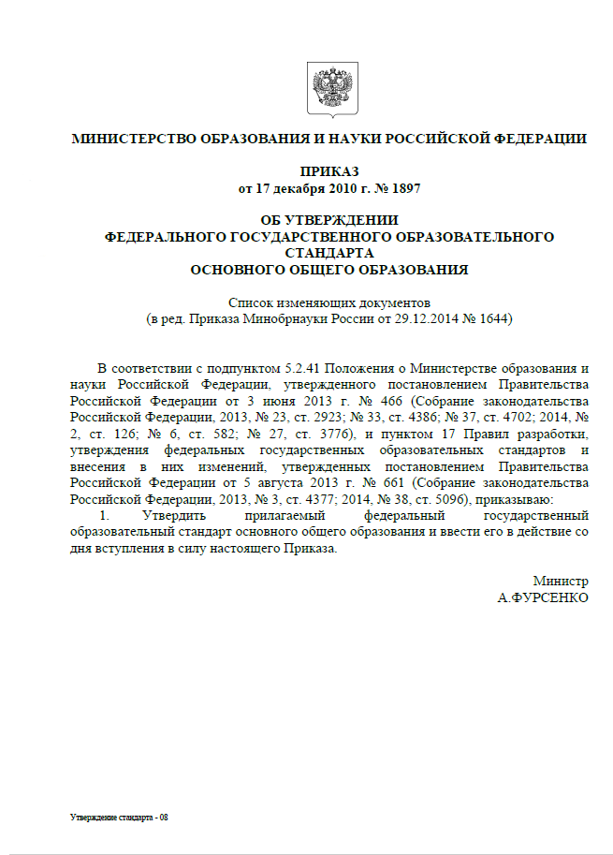
ФЕДЕРАЛЬНЫЙ ГОСУДАРСТВЕННЫЙ ОБРАЗОВАТЕЛЬНЫЙ СТАНДАРТ ОСНОВНОГО ОБЩЕГО ОБРАЗОВАНИЯ
Стандарт включает в себя требования к:
1
РЕЗУЛЬТАТАМ ОСВОЕНИЯ ОСНОВНОЙ ОБРАЗОВАТЕЛЬНОЙ ПРОГРАММЫ
2
СТРУКТУРЕ ОСНОВНОЙ
ОБРАЗОВАТЕЛЬНОЙ ПРОГРАММЫ
3
УСЛОВИЯМ РЕАЛИЗАЦИИ ОСНОВНОЙ ОБРАЗОВАТЕЛЬНОЙ ПРОГРАММЫ

Slide 15
ТРЕБОВАНИЯ К РЕЗУЛЬТАТАМ ОСВОЕНИЯ ОСНОВНОЙ ОБРАЗОВАТЕЛЬНОЙ ПРОГРАММЫ
3
Личностные
Метапредметные
Предметные
Самоопределение
Внутренняя позиция школьника
Самоидентификация
Самоуважение и самооценка
Регулятивные
Целеполагание
Планирование
Прогнозирование
Контроль и коррекция
Оценка
Основы системы научных знаний
Опыт предметной деятельности по получению, преобразованию и применению нового знания
Смыслообразование
Мотивация (учебная и социальная)
Познавательные
Работа с информацией
Работа с учебными моделями
Использование знаково-символических средств
Выполнение логических операций
Определение границ собственного знания и незнания
Ценностная и морально-этическая ориентация
Ориентация на выполнение морально-нравственных норм
Способность к решению моральных проблем на основе децентрации
Оценка своих поступков
Коммуникативные
Речевая деятельность
Навыки сотрудничества
Notes:
8. Стандарт устанавливает требования к результатам освоения обучающимися основной образовательной программы основного общего образования:
личностным, включающим готовность и способность обучающихся к саморазвитию и личностному самоопределению, сформированность их мотивации к обучению и целенаправленной познавательной деятельности, системы значимых социальных и межличностных отношений, ценностно-смысловых установок, отражающих личностные и гражданские позиции в деятельности, социальные компетенции, правосознание, способность ставить цели и строить жизненные планы, способность к осознанию российской идентичности в поликультурном социуме;
метапредметным, включающим освоенные обучающимися межпредметные понятия и универсальные учебные действия (регулятивные, познавательные, коммуникативные), способность их использования в учебной, познавательной и социальной практике, самостоятельность планирования и осуществления учебной деятельности и организации учебного сотрудничества с педагогами и сверстниками, построение индивидуальной образовательной траектории;
предметным, включающим освоенные обучающимися в ходе изучения учебного предмета умения, специфические для данной предметной области, виды деятельности по получению нового знания в рамках учебного предмета, его преобразованию и применению в учебных, учебно-проектных и социально-проектных ситуациях, формирование научного типа мышления, научных представлений о ключевых теориях, типах и видах отношений, владение научной терминологией, ключевыми понятиями, методами и приёмами.

Slide 16
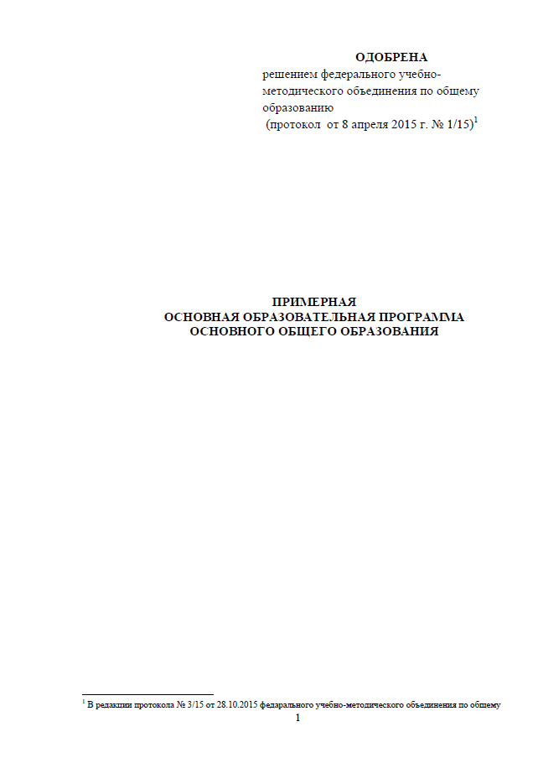
ПРИМЕРНАЯ ОСНОВНАЯ ОБРАЗОВАТЕЛЬНАЯ ПРОГРАММА ОСНОВНОГО ОБЩЕГО ОБРАЗОВАНИЯ
Примерная программа – документ, рекомендательного характера, который детально раскрывает обязательную часть содержания обучения и параметры качества усвоения учебного материала по конкретному предмету учебного плана.
Notes:
Примерная программа не может быть использована в качестве рабочей, поскольку не задают последовательности изучения материала и распределения его по классам или годам обучения.

Slide 17
ПРИМЕРНАЯ ОСНОВНАЯ ОБРАЗОВАТЕЛЬНАЯ ПРОГРАММА ОСНОВНОГО ОБЩЕГО ОБРАЗОВАНИЯ
Содержательные блоки предметной области «Технология»
Современные материальные, информационные и гуманитарные технологии и перспективы их развития
Построение образовательных траекторий и планов в области профессионального самоопределения
Формирование технологической культуры и проектно-технологического мышления обучающихся
Notes:
Примерная основная образовательная программа определяет цель, задачи, планируемые результаты, содержание и организацию образовательной деятельности при получении общего образования

Slide 18
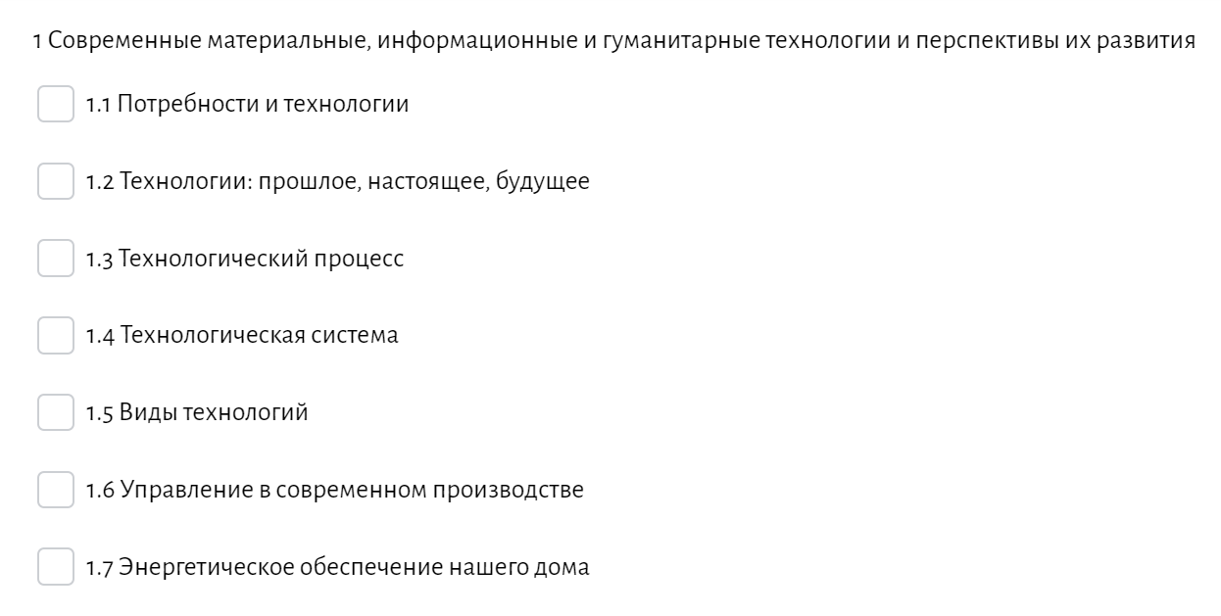
ПРИМЕРНАЯ ОСНОВНАЯ ОБРАЗОВАТЕЛЬНАЯ ПРОГРАММА ОСНОВНОГО ОБЩЕГО ОБРАЗОВАНИЯ

Slide 19
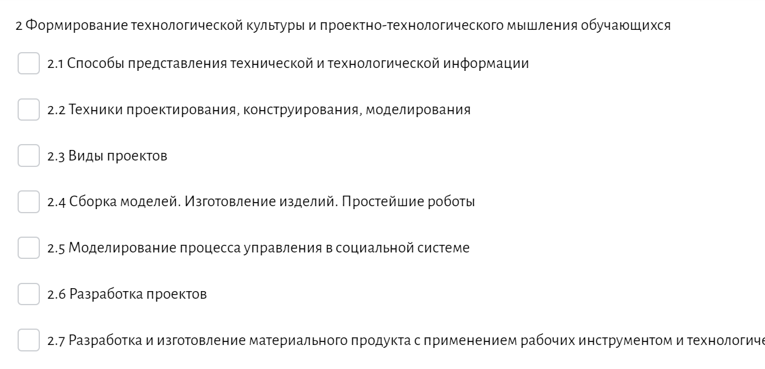
ПРИМЕРНАЯ ОСНОВНАЯ ОБРАЗОВАТЕЛЬНАЯ ПРОГРАММА ОСНОВНОГО ОБЩЕГО ОБРАЗОВАНИЯ

Slide 20
ПРИМЕРНАЯ ОСНОВНАЯ ОБРАЗОВАТЕЛЬНАЯ ПРОГРАММА ОСНОВНОГО ОБЩЕГО ОБРАЗОВАНИЯ

Slide 21
ПРИМЕРНАЯ ОСНОВНАЯ ОБРАЗОВАТЕЛЬНАЯ ПРОГРАММА ОСНОВНОГО ОБЩЕГО ОБРАЗОВАНИЯ
ПРИМЕРНАЯ ОСНОВНАЯ ОБРАЗОВАТЕЛЬНАЯ ПРОГРАММА (ПООП)
Рабочие программы учебных предметов
входят в состав образовательной программы образовательной организации (далее – ОП ОО)
Авторские программы учебных предметов

Slide 22
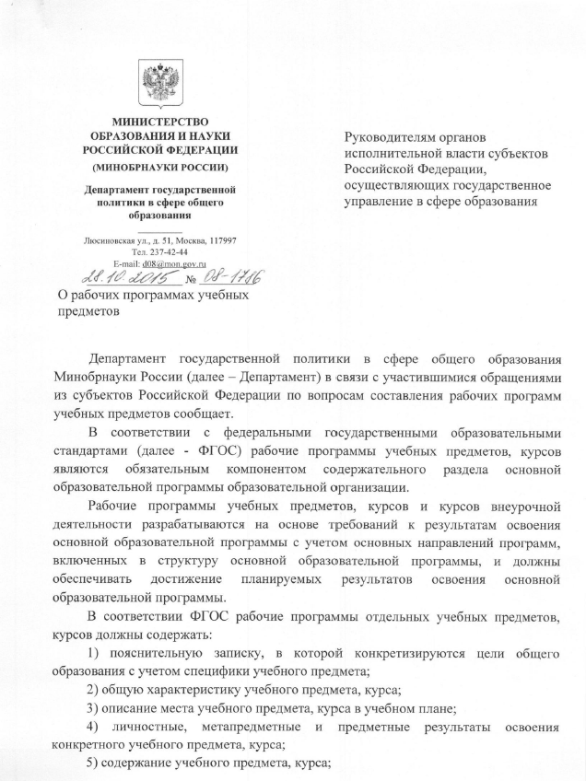
ПИСЬМО МИНИСТЕРСТВА ОБРАЗОВАНИЯ И НАУКИ РФ «О РАБОЧИХ ПРОГРАММАХ УЧЕБНЫХ ПРЕДМЕТОВ» ОТ 28.10.2015 Г. № 08-1786
В соответствии с ФГОС рабочие программы учебных предметов, курсов являются обязательным компонентом содержательного раздела основной образовательной программы образовательной организации.
Рабочие программы разрабатываются на основе требований к результатам освоения основной образовательной программы и должны обеспечивать достижение планируемых результатов освоения основной образовательной программы.
Notes:
Поскольку рабочие программы учебных предметов, курсов являются компонентом основной общеобразовательной программы ступени образования, их разработка и утверждение относится к компетенции образовательной организации (ст. 12 п. 5 ФЗ «Об образовании в РФ»).
Следовательно, регламентировать структуру и содержание рабочей программы в образовательной организации может локальный акт, например, «Положение о рабочей программе учебного предмета, курса». Данный локальный акт определяет правила, нормы, объективно отражающие требования к рабочим программам.

Slide 23
ПИСЬМО МИНИСТЕРСТВА ОБРАЗОВАНИЯ И НАУКИ РФ «О РАБОЧИХ ПРОГРАММАХ УЧЕБНЫХ ПРЕДМЕТОВ» ОТ 28.10.2015 Г. № 08-1786
В соответствии с ФГОС рабочая программа должна содержать
В соответствии с письмом Минобрнауки России рабочая программа должна содержать
пояснительную записку
общую характеристику учебного предмета;
описание места учебного предмета в учебном плане
личностные, метапредметные и предметные результаты освоения конкретного учебного предмета;
содержание учебного предмета
тематическое планирование
описание учебно-методического и материально-технического обеспечения
планируемые результаты изучения учебного предмета
пояснительную записку
общую характеристику учебного предмета;
описание места учебного предмета в учебном плане
Планируемые результаты освоения учебного предмета «Технология» ………………. РРРРРРРРР,
Содержание учебной программы
Календарно-тематическое планирование
описание учебно-методического и материально-технического
Notes:
пояснительную записку, в которой конкретизируются цели общего образования с учетом специфики учебного предмета;
общую характеристику учебного предмета, курса;
описание места учебного предмета, курса в учебном плане;
личностные, метапредметные и предметные результаты
освоения конкретного учебного предмета, курса;
содержание учебного предмета, курса;
тематическое планирование с определением основных видов учебной деятельности;
описание учебно-методического и материально-
технического обеспечения образовательной деятельности;
планируемые результаты изучения учебного предмета, курса.

Slide 24
ПИСЬМО МИНИСТЕРСТВА ОБРАЗОВАНИЯ И НАУКИ РФ «О РАБОЧИХ ПРОГРАММАХ УЧЕБНЫХ ПРЕДМЕТОВ» ОТ 28.10.2015 Г. № 08-1786
Авторские программы учебных предметов, разработанные в соответствии с требованиями ФГОС и с учётом ПООП, также могут рассматриваться как рабочие программы учебных предметов.
Решение о возможности их использования в структуре основной образовательной программы принимается на уровне образовательной организации

Slide 25
Рабочие программы (по учебным предметам)
ДО
НОО
ООО
СОО
Примерные основные образовательные программы
ПООП ДО
ПООП НОО
ПООП ООО
ПООП СОО
Федеральные государственные образовательные стандарты
ФГОС ДО
ФГОС НОО
ФГОС ООО
ФГОС СОО
Концепция преподавания учебного предмета «Технология»
Федеральный закон «Об образовании в Российской Федерации»
от 29 декабря 2012 г. № 273-ФЗ
Конституция Российской Федерации

Slide 26
ЭТАПЫ СОСТАВЛЕНИЯ РАБОЧЕЙ ПРОГРАММЫ
Шаг 1. Изучить нормативную базу
Шаг 2. Выбрать программу по учебному предмету и ………….соответствующий ей учебник из ФПУ
Федеральный перечень учебников ………………………………………… Приказ Министерства просвещения Российской Федерации от 28.12.2018 г. № 345 «О федеральном перечне учебников …»
Notes:
Шаг 3. Убедиться, что выбранная рабочая программа способствует реализации целей и задач образовательной программы и учебного плана образовательного учреждения
Шаг 4. Это условия. Он может менять количество часов на изучение той или иной темы исходя из МТБ.

Slide 27
ТЕХНОЛОГИЯ АЛЬТЕРНАТИВА УЧЕБНИКАМ, ИСКЛЮЧЁННЫМ ИЗ ФПУ
Исключённые из ФПУ учебники
Технология. Казакевич В.М., Молева Г.А., Кожина О.А. и др.
(5-8) (Дрофа)
Технология. Синица Н.В., Самородский П.С., Симоненко В.Д., Яковенко О.В.
(5-8) (Вентана-Граф)
Технология. Синица Н.В.,
Симоненко В.Д. и др.
(5-9) (Вентана-Граф)
Технология. Сасова И.А., Павлова М.Б., Гуревич М.И., Дж. Питт / Под ред. Сасовой И.А. (5-8) (Вентана-Граф)
Альтернатива
Технология. Под ред. Казакевича В.М. (5-9)

Slide 28
ЭТАПЫ СОСТАВЛЕНИЯ РАБОЧЕЙ ПРОГРАММЫ
Шаг 1. Изучить нормативную базу
Шаг 2. Выбрать программу по учебному предмету и
соответствующий ей учебник из ФПУ
Шаг 3. Сравнить цели изучения учебного предмета в выбранной
авторской рабочей программе с целями, сформулированными
в ПООП, а также с целями и задачами ОП ОО
Анализ учебно-методического и материально-технического обеспечения образовательного процесса с точки зрения его соответствия требованиям к условиям реализации ОП ОО
Изучение возрастных особенностей и данных психолого-педагогической диагностики обучающихся
Notes:
Шаг 3. Убедиться, что выбранная рабочая программа способствует реализации целей и задач образовательной программы и учебного плана образовательного учреждения
Шаг 4. Это условия. Он может менять количество часов на изучение той или иной темы исходя из МТБ.

Slide 29
ЭТАПЫ СОСТАВЛЕНИЯ РАБОЧЕЙ ПРОГРАММЫ
Шаг 4. Оформить планируемые результаты
Планируемые результаты представляют собой личностные, метапредметные и предметные результаты обучения, выраженные в действиях обучающихся и реально измеримые с помощью какого-либо инструмента
Основанием для выделения требований к уровню подготовки обучающихся выступает ФГОС, ПООП и ОП ОО

Slide 30
РЕЗУЛЬТАТЫ ОСВОЕНИЯ УЧЕБНОГО ПРЕДМЕТА

Slide 31
ЭТАПЫ СОСТАВЛЕНИЯ РАБОЧЕЙ ПРОГРАММЫ
Шаг 5. Оформить содержание учебной
программы
Сопоставить содержание авторской рабочей программы с содержанием ПООП по предметной области «Технология».
Notes:
Шаг 8. Сопоставить содержание выбранной авторской рабочей программы с содержанием ПООП. Выделить перечень тем и отдельных вопросов, содержащихся в ПООП по учебному предмету, учебного плана, но не включённых в рабочую программу. Определить разделы, темы, вопросы авторской рабочей программы, которые носят избыточный характер в рамках реализации ОП ОО.
Шаг 9. Включить (или исключить) в (из) содержание(я) Рабочей программы разделы, темы, вопросы, которые были выделены в ходе анализа избыточного и недостающего информационного материала двух программ

Slide 32
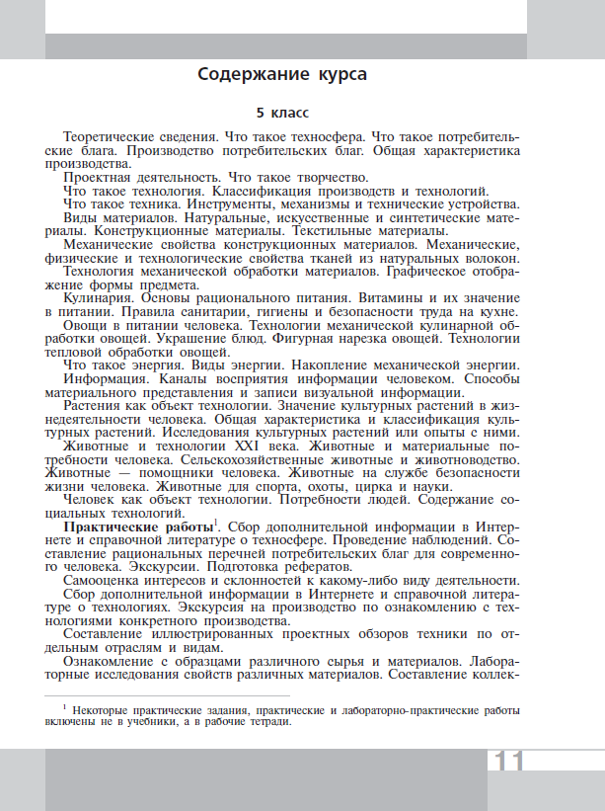
СОДЕРЖАНИЕ УЧЕБНОЙ ПРОГРАММЫ
Название темы (раздела)
Расписать содержание учебного материала в заданной последовательности
Необходимое количество часов для изучения темы (раздела)

Slide 33
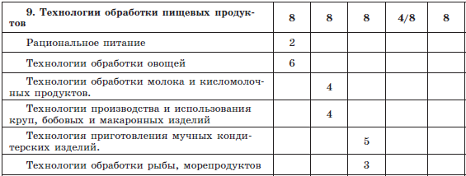
ЭТАПЫ СОСТАВЛЕНИЯ РАБОЧЕЙ ПРОГРАММЫ
Шаг 6. Оформить календарно-тематическое планирование.
Структурировать содержание учебного материала определив
последовательность тем и количество часов на изучение каждой
Notes:
выделить перечень проверяемых умений (кодификатор) согласно этапу обучения и цели контроля; подобрать контролирующие задания, направленные на проверку планируемых умений; составить схему анализа работы в контексте поставленной цели контроля, позволяющую получить объективную информацию для коррекции учебного процесса
Учителя технологии (вариантов А и Б) совместно планируют подходы к выполнению программы. Составляют рабочую программу и утверждают в администрации школы

Slide 34
ПООП ООО, п.3.1., в редакции от 28.10.2015
При проведении занятий по … технологии (5–9 кл.), информатике, а также по физике и химии (во время проведения практических занятий) осуществляется деление классов на две группы с учетом норм по предельно допустимой наполняемости групп
http://fgosreestr.ru

Slide 35
ЭТАПЫ СОСТАВЛЕНИЯ РАБОЧЕЙ ПРОГРАММЫ
№ п/п | Содержание 5 класс | Кол-во часов |  | Дата проведения
 |  | Группа А | Группа В
1 | Методы и средства творческой проектной деятельности | 4 | 4
2 | Основы производства | 4 | 4
3 | Современные и перспективные технологии | 6 | 6
4 | Элементы техники и машин | 6 | 6
5 | Технологии получения, обработки, преобразования и использования материалов | 20 | 14
6 | Технологии обработки пищевых продуктов | 6 | 12
7 | Технологии получения, преобразования и использования энергии | 2 | 2
8 | Технологии получения, обработки и использования информации | 6 | 6
9 | Технологии растениеводства | 4 | 4
10 | Технологии животноводства | 4 | 4
11 | Социальные технологии | 6 | 6
 | Общее количество часов | 68 | 68

Slide 36
ЭТАПЫ СОСТАВЛЕНИЯ РАБОЧЕЙ ПРОГРАММЫ
Шаг 6. Оформить календарно-тематическое планирование.
Структурировать содержание учебного материала определив
последовательность тем и количество часов на изучение каждой
Определить дополнительную справочную и учебную литературу, необходимые наглядные пособия, оборудование и приборы
Создать контролирующие материалы
Шаг 7. Экспертиза учебной рабочей программы:
рассмотрение учебной рабочей программы на заседании методического объединения
согласование учебной рабочей программы зам. директора по учебной работе
утверждение учебной рабочей программы директором общеобразовательного учреждения
Notes:
выделить перечень проверяемых умений (кодификатор) согласно этапу обучения и цели контроля; подобрать контролирующие задания, направленные на проверку планируемых умений; составить схему анализа работы в контексте поставленной цели контроля, позволяющую получить объективную информацию для коррекции учебного процесса

Slide 37
Хангуев Константин Борисович
ведущий методист редакции технологического образования для школ
АО «Издательство «Просвещение»
Моб.: 8(926) 72-221-13
Раб.: 8(495) 789-30-40, доб. 40-68
Е-mail: KKhanguev@prosv.ru
http://technology.prosv.ru/
http://mycareer.prosv.ru

